Slide 1
Leistungsnachweis III
Erstellen Sie ein Objekt, welches Sie für einen zukünftigen Leistungsnachweis mit VR für andere zur Verfügung stellen können.
Nicht noch einmal dasselbe Objekt wie bei früheren Leistungsnachweisen einreichen

Slide 2
Leistungsnachweis III
Erstellen/Suchen Sie ein Foto von diesem Objekt und verwenden Sie dieses Foto in Blender als Referenzbild während der Objekterstellung.
Sie dürfen frei wählen, ob Sie destruktiv oder mit Modifiern vorgehen.
Wenn Sie mit Modifiern vorgehen: Wenden Sie diese am Schluss NICHT auf das Modell an (also nicht auf «Apply» beim Modifier drücken).
Suchen Sie nach Texturen, die den Eigenschaften des Materials (ungefähr) ähnlich sind und wenden Sie diese auf das Objekt an. Verwenden Sie auch zusätzlich mitgelieferte Texturen (z.B. Roughness-, Normal-Texturen, usw.)
Entfernen Sie alle anderen Objekte (Kameras, Lichtquellen, Orphan Data) aus der Szene

Slide 3
Leistungsnachweis III
Achten Sie darauf, nicht zu viele Vertices zu verwenden.
Achten Sie auf eine realitätsnahe Skalierung des Objektes.
Benennen Sie alle Objekte/Objektteile sinnvoll.
Z.B. «Stuhl», «Stuhlbein», usw.
Benennen Sie alle Materialien sinnvoll
Z.B. «Holz», «verrostetes Metall», usw.
Wenn ihr Objekt aus mehreren Einzelobjekten besteht, weisen Sie den Objekten mittels «Parenting» eine Hierarchie zu.

Slide 4
Was ist einzureichen?
Ein Zip-Ordner mit folgendem Inhalt:
.blend-File mit folgendem Inhalt:
das erstellte Objekt
das Referenzbild
Löschen Sie alle anderen Objekte (Kamera, Licht, usw.) und Orphan Data aus der Szene
Achten Sie unbedingt darauf, die externen Daten (Referenzbild, Texturen, usw.) in die Datei zu packen (vgl. nächste Folie)
Benennung des .blend-Files, des Textdokuments und des .zip-Ordners: Leistungsnachweis3_Vorname_Nachname

Slide 5
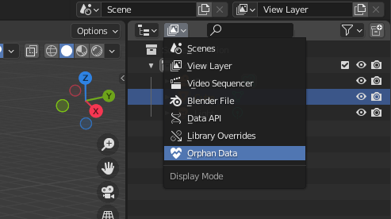
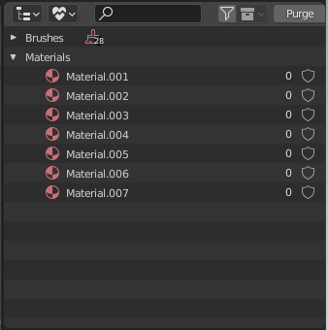
Orphan-Data entfernen
Im Outliner können Sie Elemente (Texturen, Materialien, usw.), welche Sie für kein Objekt verwenden, aber in der Datei eingespeichert sind, auflisten lassen. Wählen Sie hierfür «Orphan Data» entsprechend der Abbildung rechts.
Anschliessend werden Ihnen alle Materialien/Texturen, usw. aufgelistet. Löschen Sie diese.
Mittels «Purge» können Sie alle Waisendaten löschen. Die Brushes werden dabei nicht gelöscht – diese können Sie aber so lassen, wie sie sind.

Slide 6
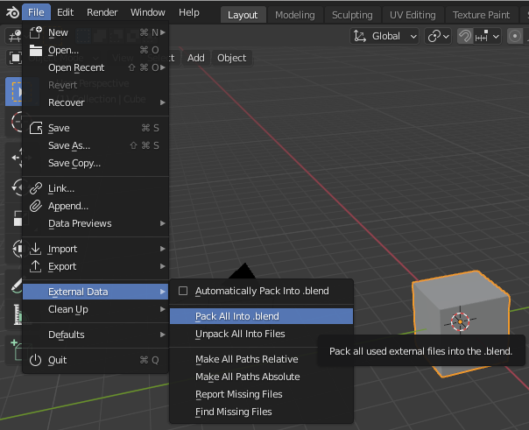
Dateien in Blender-File packen
Externe Dateien (z.B. Bild- oder Text-Dateien) sind lokal auf dem PC gespeichert und müssten auch mit der .blend-Datei gesendet werden.
Mittels «Pack All Into .blend» können Sie diese Dateien in das .blend-File einbinden
(so müssen Sie diese Dateien nicht zusätzlich mitsenden und wir sie nicht nach dem Erhalt erneut in die .blend-Files einlesen)
Anschliessend unbedingt noch speichern (sonst wird die Integration in das File nicht abgespeichert)

Slide 7
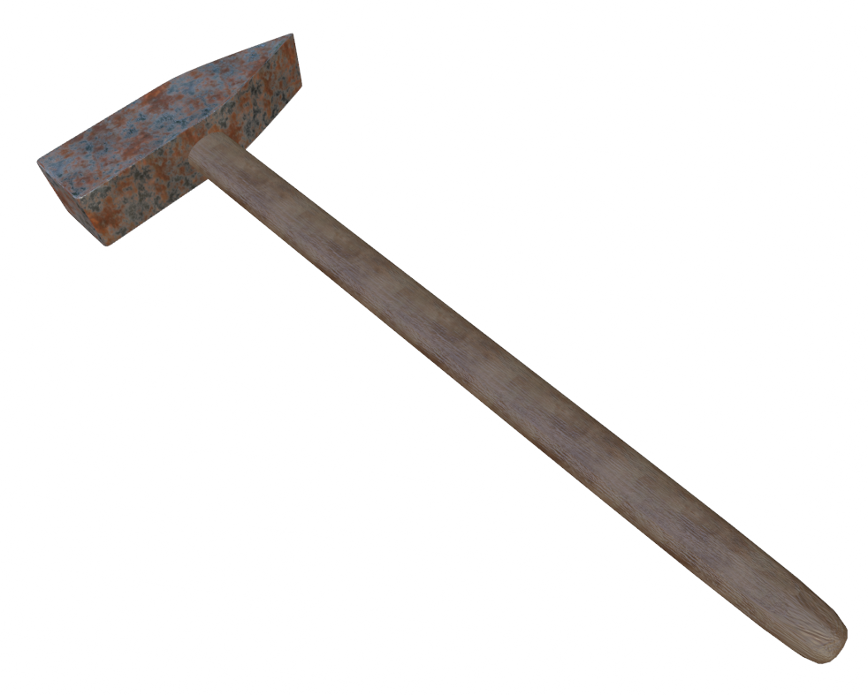
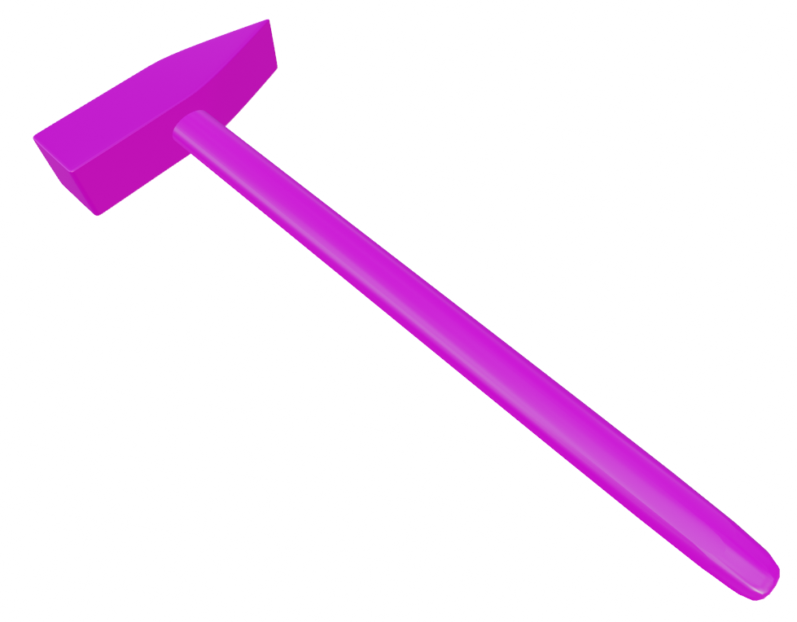
Wurden die externen Dateien wirklich eingespeichert?
Sie können selber überprüfen, ob die externen Dateien wirklich in Ihrem .blend-File eingespeichert sind.
Beenden Sie hierfür Blender und verschieben Sie die externen Dateien in einen anderen Ordner auf ihrem Rechner.
Wenn Sie nun Ihr .blend-File erneut öffnen und die externen Daten darin korrekt angezeigt werden, sind die Dateien wohl korrekt in das File gepackt worden.
Externe Dateien (Texturen) sind eingebunden
Externe Dateien (Texturen) sind nicht eingebunden

